Slide 1
早自修 7:50~8:05 MSSR晨讀 請安靜閱讀
第二節考1200單
1-10
Notes:
注意：若要變更此投影片上的影像，請選取該影像並將它刪除。然後按一下預留位置中的 [圖片] 圖示
以插入您自己的影像。

Slide 2
週三課表
綜(補美勞)班乳品
國護眼數
打菜/量體溫、用餐
12:15潔牙、放學

Slide 3
下課５分鐘～ 準備美勞用具，班長請整隊
Notes:
注意：若要變更此投影片上的影像，請選取該影像並將它刪除。然後按一下預留位置中的 [圖片] 圖示
以插入您自己的影像。

Slide 4
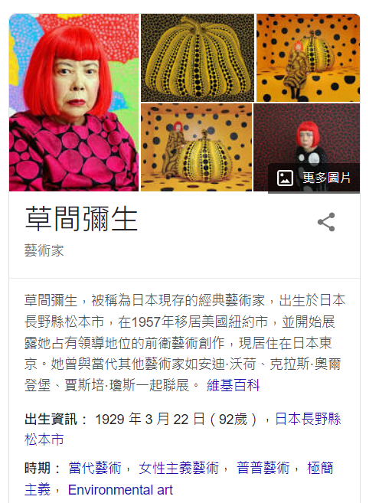
第一節 綜合課
補11/26(五)第六節美勞課

Slide 5
下課１０分鐘～ 記得喝水 上廁所 室外走走 望遠凝視
Notes:
注意：若要變更此投影片上的影像，請選取該影像並將它刪除。然後按一下預留位置中的 [圖片] 圖示
以插入您自己的影像。

Slide 6
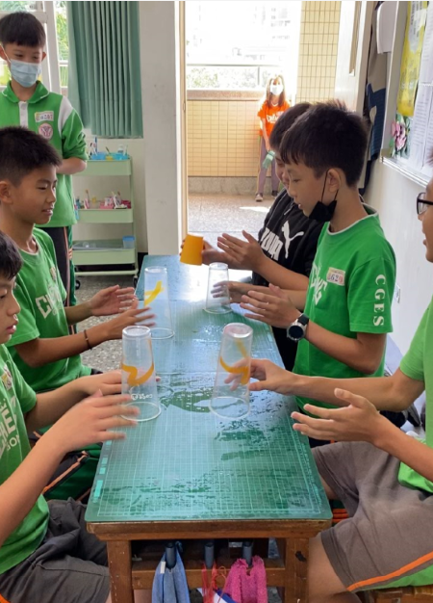
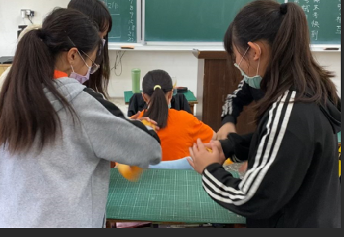
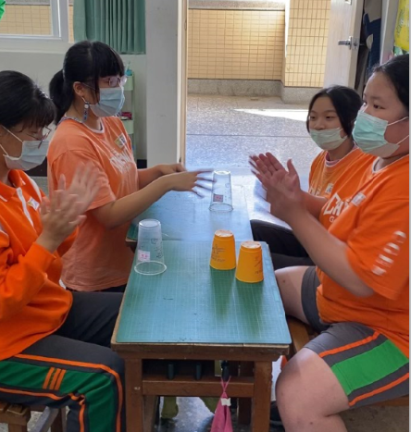
第二節 班級時間
考1200單
10：05-------CUPS考驗114
But it sure would be prettier with you
但當然 如果你在的話 一定會更美麗吧
錄音
值日生請拿乳品(1瓶給采瑜)喝完再下課，確實清洗回收

Slide 7
下課15分鐘～喝完乳品再下課 容器洗乾淨 回收排整齊 桌面收乾淨 椅子靠攏再離開
Notes:
注意：若要變更此投影片上的影像，請選取該影像並將它刪除。然後按一下預留位置中的 [圖片] 圖示
以插入您自己的影像。

Slide 8
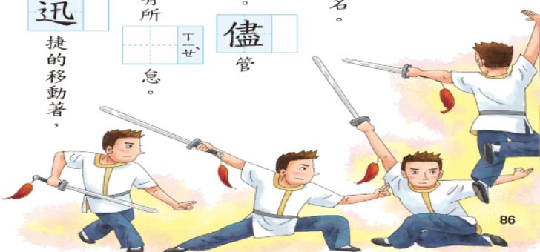
第三節 國語課護眼完再下課
考國12小考
圈國課13語詞
畫國練13語詞重點
寫國習第一、第二大題

Slide 9
下課了～先做護眼操 記得喝水 上廁所 室外走走 望遠凝視
Notes:
注意：若要變更此投影片上的影像，請選取該影像並將它刪除。然後按一下預留位置中的 [圖片] 圖示
以插入您自己的影像。

Slide 10
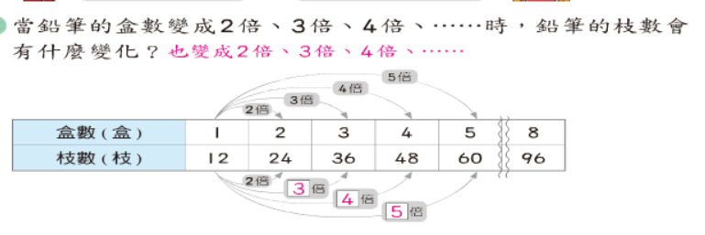
第四節 數學課
數課116-119
數重53
線上作業：因材網9-2

Slide 11
午餐時間
１２：１５潔牙
１２：２５午睡
★整理抽屜書包
Notes:
注意：若要變更此投影片上的影像，請選取該影像並將它刪除。然後按一下預留位置中的 [圖片] 圖示
以插入您自己的影像。

Slide 12
整理抽屜 椅下淨空
地面整潔 桌子對線
檢查物品 排隊放學
聽廣播進行防疫分流放學
Notes:
注意：若要變更此投影片上的影像，請選取該影像並將它刪除。然後按一下預留位置中的 [圖片] 圖示
以插入您自己的影像。

Slide 13
學習吧-我們這一班-桃園天氣預報 隨時留意天氣變化，請保重身體!

Slide 14
天雨帶雨具 天冷帶外套
Notes:
注意：若要變更此投影片上的影像，請選取該影像並將它刪除。然後按一下預留位置中的 [圖片] 圖示
以插入您自己的影像。

